Slide 1
GIỚI THIỆU NHÓM TÁC GIẢ
Cô giáo: Lê Thị Thuý Nga – Giáo viên Toán học.
Thầy giáo: Hoàng Tiến Đông – Giáo viên Toán học.
Đơn vị công tác: Trường THPT chuyên Sơn Tây – Hà Nội
Triết lý giáo dục của nhóm: Với phương châm "Lấy người học làm trung tâm và công nghệ làm đòn bẩy", nhóm tác giả Lê Thị Thuý Nga và Hoàng Tiến Đông luôn nỗ lực tìm kiếm những phương thức truyền tải kiến thức Toán học một cách trực quan, sinh động nhất. Chúng tôi tin rằng, mỗi tiết học không chỉ là sự trao đổi về công thức, mà còn là hành trình cùng học sinh khám phá vẻ đẹp của toán học thông qua các công cụ kỹ thuật số hiện đại.
Về sản phẩm bài giảng: Bài giảng "Tích vô hướng của hai vectơ" là thành quả của sự phối hợp chặt chẽ giữa chuyên môn sư phạm vững vàng và tư duy đổi mới trong dạy học tích hợp năng lực số.
Mục tiêu hướng tới: Thông qua bài giảng này, nhóm tác giả mong muốn không chỉ giúp học sinh làm chủ kiến thức về vectơ mà còn bồi dưỡng cho các em các kỹ năng số cần thiết của công dân thế kỷ 21: kỹ năng khai thác công nghệ, tư duy mô hình hóa và khả năng tự học trong môi trường số.

Slide 2
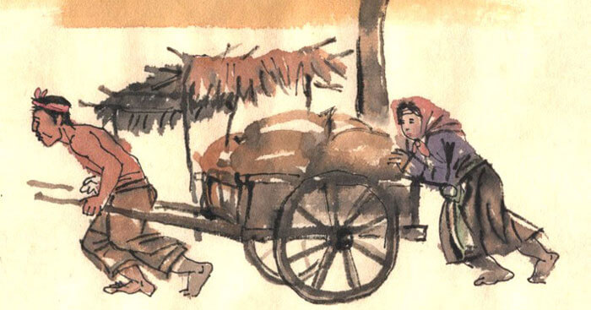
1
2
3
4

Slide 3





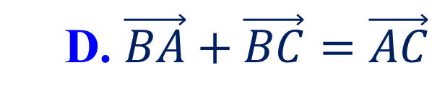
Câu 1
Cho ba điểm $A,B,C$ bất kì. Khẳng định nào sau đây đúng?
A. $\vec{AB}+\vec{BC}=\vec{AC}$
B. $\vec{AB}−\vec{BC}=\vec{AC}$
C. $\vec{BA}−\vec{BC}=\vec{AC}$
D. $\vec{BA}+\vec{BC}=\vec{AC}$

Slide 4
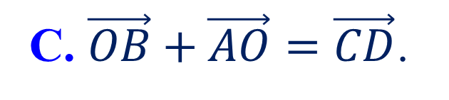
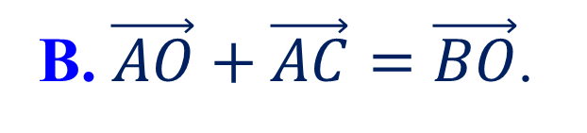

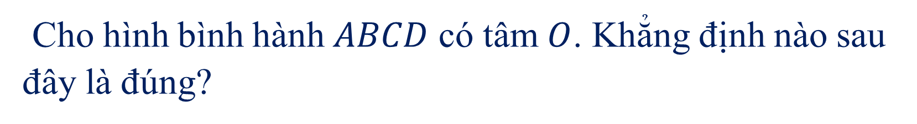

Câu 2
Cho hình bình hành $ABCD$ có tâm $O$. Khẳng định nào sau đây là đúng?
A. $\vec{AO}+\vec{BO}=\vec{BD}$.
B. $\vec{AO}+\vec{AC}=\vec{BO}$.
C. $\vec{OB}+\vec{AO}=\vec{CD}$.
D. $\vec{AB}+\vec{CA}=\vec{DA}$.

Slide 5

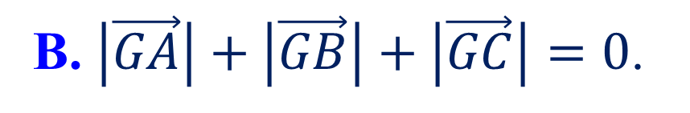

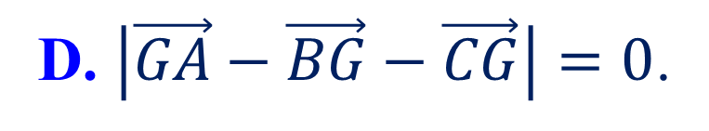
Câu 3
Cho tam giác $ABC$, trọng tâm là $G$. Phát biểu nào là đúng?
A. $\vec{AB}−\vec{CB}=\left|\vec{AC}\right|$.
B. $\left|\vec{GA}\right|+\left|\vec{GB}\right|+\left|\vec{GC}\right|=0$.
C. $\left|\vec{AB}−\vec{CB}\right|=\vec{AC}$.
D. $\left|\vec{GA}−\vec{BG}−\vec{CG}\right|=0$.

Slide 6
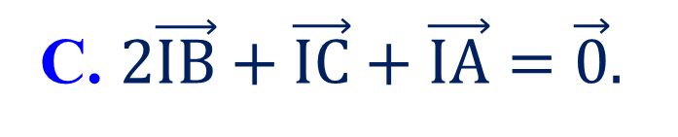
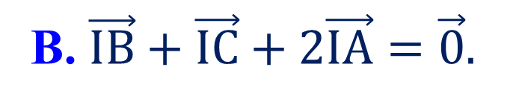
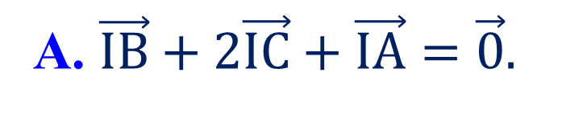
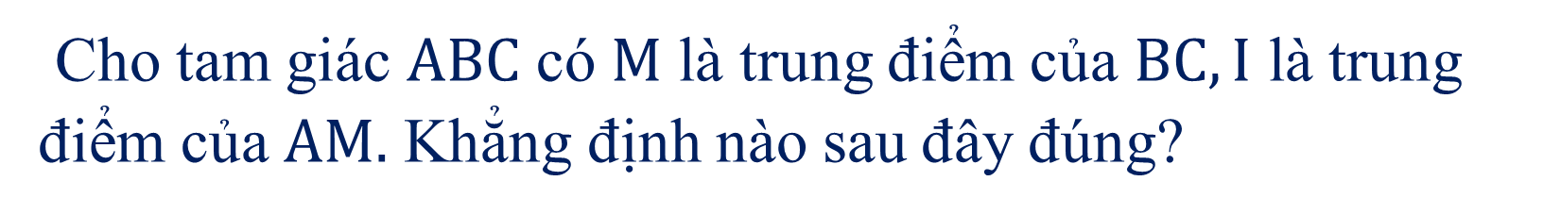
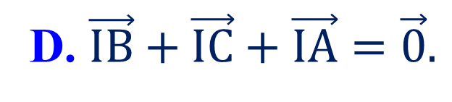
Câu 4
Cho tam giác $ABC$ có $M$ là trung điểm của $BC,I$ là trung điểm của $AM.$ Khẳng định nào sau đây đúng?
A. $\vec{IB}+2\vec{IC}+\vec{IA}=\vec{0}.$
B. $\vec{IB}+\vec{IC}+2\vec{IA}=\vec{0}.$
C. $2\vec{IB}+\vec{IC}+\vec{IA}=\vec{0}.$
D. $\vec{IB}+\vec{IC}+\vec{IA}=\vec{0}.$

Slide 7
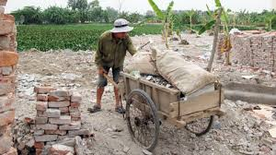

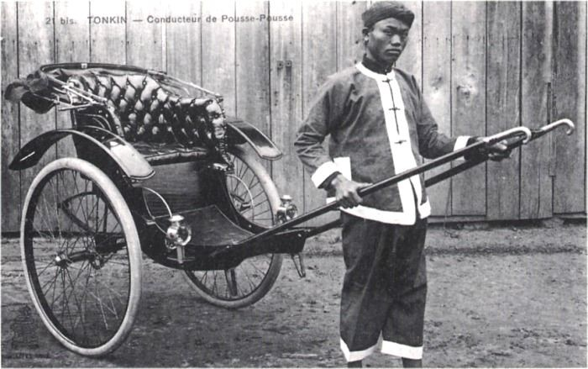

Slide 8
F
F
s
s

Slide 9
Tình huống đặt ra Em hãy giúp anh Tràng biết cách cầm càng xe sao cho khi tác dụng cùng một lực thì công sinh ra là lớn nhất?

Slide 10
F
s
F
F
F
1
s
s

Slide 11
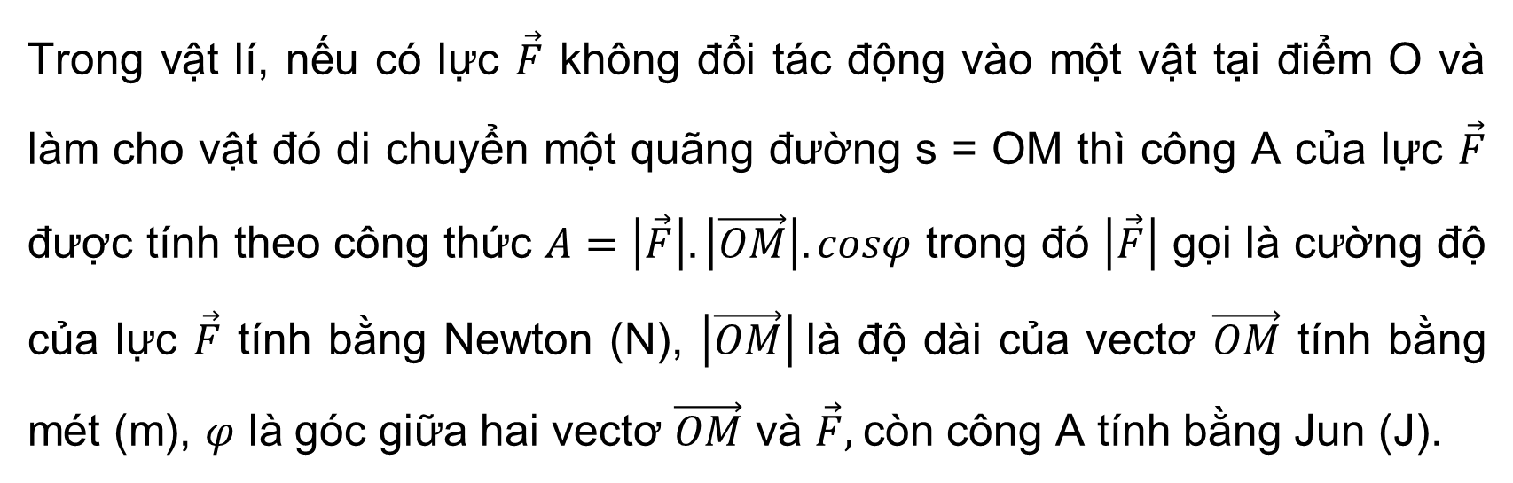


KHỞI ĐỘNG
Trong vật lí, nếu có lực $\vec{F}$ không đổi tác động vào một vật tại điểm O và làm cho vật đó di chuyển một quãng đường s = OM thì công A của lực $\vec{F}$ được tính theo công thức $A=\left|\vec{F}\right|.\left|\vec{OM}\right|.cosφ$ trong đó $\left|\vec{F}\right|$ gọi là cường độ của lực $\vec{F}$ tính bằng Newton (N), $\left|\vec{OM}\right|$là độ dài của vectơ $\vec{OM}$ tính bằng mét (m), $φ$ là góc giữa hai vectơ $\vec{OM}$ và $\vec{F},$còn công A tính bằng Jun (J).
$$\vec{F}$$
$$φ$$
s
O
M

Slide 12








TIẾT 35 -Bài 11
TÍCH VÔ HƯỚNG CỦA HAI VECTƠ

Slide 13
Nội dung bài học
1. Góc giữa hai vectơ
2. Tích vô hướng của hai vectơ
3. Biểu thức tọa độ

Slide 14
1. GÓC GIỮA HAI VECTƠ

Slide 15

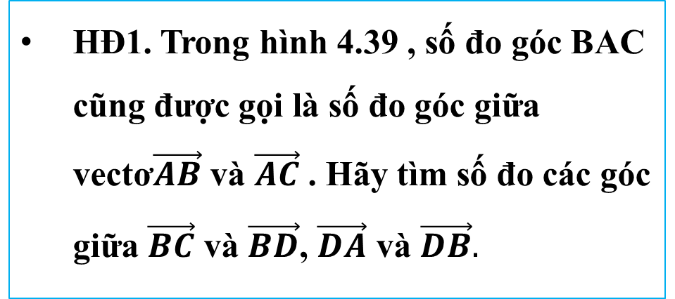





1. GÓC GIỮA HAI VECTƠ
$$B$$
HĐ1. Trong hình 4.39 , số đo góc BAC cũng được gọi là số đo góc giữa vectơ$\vec{AB}$ và $\vec{AC}$ . Hãy tìm số đo các góc giữa $\vec{BC}$ và $\vec{BD}$, $\vec{DA}$ và $\vec{DB}.$
$${30}^{0}$$
$${80}^{0}$$
$$A$$
$$C$$
$$D$$
Hình 4.39

Slide 16




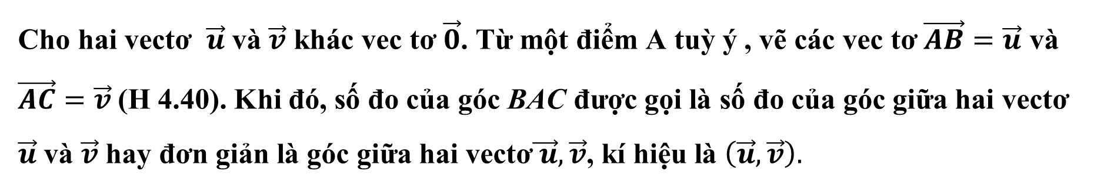






1. GÓC GIỮA HAI VECTƠ
Cho hai vectơ $\vec{u}$ và $\vec{v}$ khác vec tơ $\vec{0}$. Từ một điểm A tuỳ ý , vẽ các vec tơ $\vec{AB}=\vec{u}$ và $\vec{AC}=\vec{v}$(H 4.40). Khi đó, số đo của góc BAC được gọi là số đo của góc giữa hai vectơ $\vec{u}$ và $\vec{v}$ hay đơn giản là góc giữa hai vectơ$\vec{ u},\vec{v}$, kí hiệu là $\left(\vec{u},\vec{v}\right).$
$$\vec{v}$$
$$\vec{v}$$
$$\vec{u}$$
$$C$$
$$C$$
$$\vec{u}$$
$$A$$
$$B$$
$$A$$
$$B$$

Slide 18


Slide 20
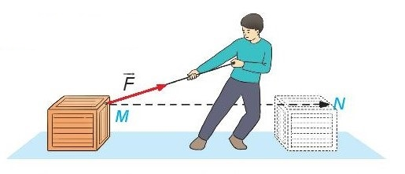


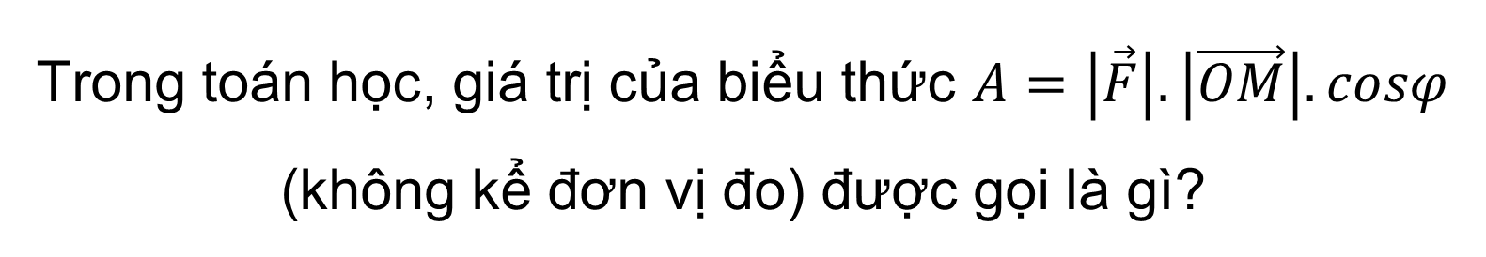
2. Tích vô hướng của hai vectơ
$$\vec{F}$$
$$φ$$
s
O
M
Trong toán học, giá trị của biểu thức $A=\left|\vec{F}\right|.\left|\vec{OM}\right|.cosφ$ (không kể đơn vị đo) được gọi là gì?

Slide 21
F
s
F
F
F
1
s
s

Slide 22
2. TÍCH VÔ HƯỚNG CỦA HAI VECTƠ

Slide 23

Ví dụ 2
Cho tam giác đều ABC cạnh a, đường cao AH. Tính các tích vô hướng sau theo a.
Giải:
A
60º
C
B
H
120º
C’

Slide 24

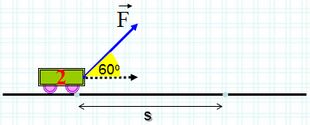
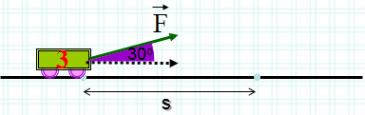
Giải quyết tình huống

Slide 27
Giải quyết tình huống

Slide 28
Tóm tắt nội dung bài học
1. Góc giữa hai vectơ.
2. Công thức tính tích vô hướng:
3. Các trường hợp đặc biệt
cùng hướng
ngược hướng

